Slide 1
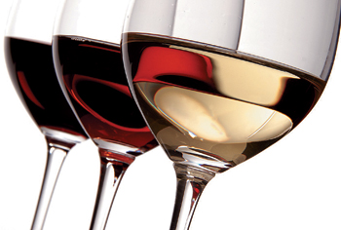
Serviço de vinho e outras bebidas
Clara Fernandes Nº3

Slide 2
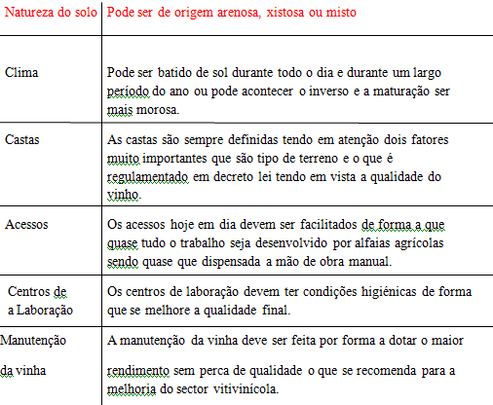

Slide 3
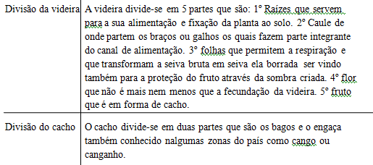

Slide 4
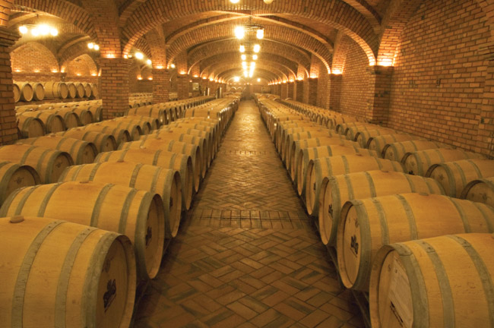

Slide 5
O bago
Divisão: O bago divide-se em três partes que são pele ou pelicula, polpa e grainhas.
Composição química de cada elemento: A pele ou pelicula tem na sua composição tanino, ácidos fixos, leveduras, matérias corante e substancias aromáticas. A polpa tem na sua composição água, açúcar, matéria corante, ácidos fixos, substancias aromáticas, sais minerais e vitaminas. A grainha tem na sua composição tanino e substancias oleosas.
O mosto
Definição: O mosto é o sumo de uvas frescas sem ser fermentado.
Composição química: O mosto tem na sua composição água, açúcar, matéria corante, substancias aromáticas, leveduras, tanino, sais minerais, vitaminas e ácidos fixos que são o ácido tartárico, o ácido málico e o ácido cítrico.

Slide 6
O processo de vinificação
Curtimenta: Diz-se que é de curtimenta porque o vinho fica a repousar no lugar e por isso fica menos carregado e é normalmente designado por clarete ou de cor rubi.
Bica aberta: Diz-se que é um vinho de bica aberta quando está a ser feito (pisado) e está a correr diretamente para os depósitos ou tuneis onde vai fermentar como acontece frequentemente nos vinhos brancos.
Fermentação alcoólica
Definição: A fermentação alcoólica é a transformação doa açucares em álcool.
Divisão: Pode-se dividirem duas fazes distintas que são a saber fermentação tumultuosa e fermentação lenta.
Aspetos importantes a considerar: A fermentação tumultuosa dá-se dentro do lugar enquanto que a fermentação lenta se da dentro do barril.

Slide 7
O vinho
Definição: O vinho é o resultado do sumo de uvas frescas fermentadas.
Composição química: O vinho é composto de água, matéria corante, substancias aromáticas, ácidos fixos, ácidos voláteis, glicerina, sais minerais, anidrido, carbónico e ácido tartárico.
Doenças do vinho
Existem três tipos de vinhos comuns ou de mesa que são:
Vinhos de mesa
Vinhos regionais
Vinhos de qualidade produzidos em região determinada (VQPRD) que por sua vez de dividem em dois grupos que são os vinhos com indicação de proveniência regulamentada (IPR) e os vinhos com denominação de origem controlada (DOC).

Slide 8
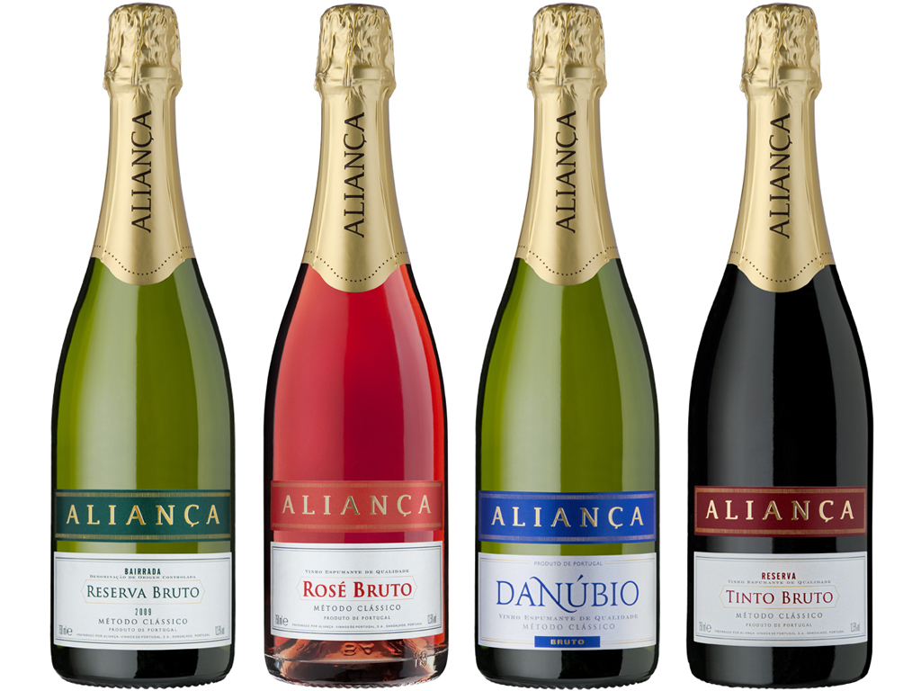
Vinhos especiais:
Os vinhos especiais podem ser adamados, licorosos (IPR), generosos (DOC), espumantes naturais ou ainda espumosos gaseificados.

Slide 9
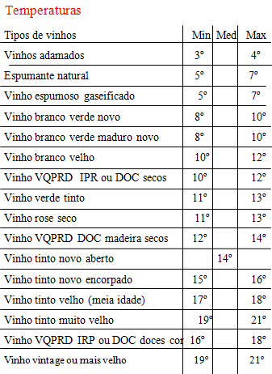
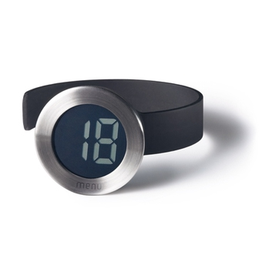
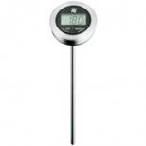

Slide 10
Elaboração da carta de vinho
1º Vinhos e outras bebidas aperitivas
Generosos secos
Licorosos secos
Vermutes
‘’Bebidas simples’’
Gin
Vodka
Dry Martini
2º Vinhos adamados e roses
Grandjó / Mateus
3º Vinhos de mesa brancos
Verdes
Maduros
VQPRD IRP
VQPRD DOC
4º Vinhos de mesa tinto
Verdes
Maduros
VQPRD IPR
VQPRD DOC

Slide 11
5º Vinhos especiais
Champanhes
Espumantes naturais
Generosos doces
Licorosos doces
6º Cervejas
Brancas
Pretas
7º Bebidas digestivas simples ou compostas
Aguardentes
Licores
Alexander
B and B

Slide 12
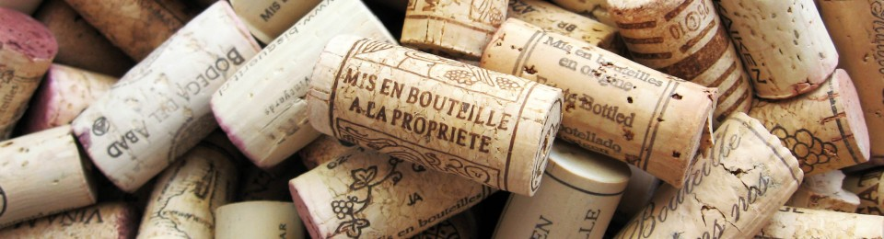
Entrego da carta
A carta de vinhos deve ser entregue ao anfitrião por uma questão de cortesia este habitualmente dá a preferência ao convidado principalmente se este tiver um grau académico que o justifique.
Quem entrega a carta deve ser o escanção ou a pessoa designada para o efeito o que tenho apetência para saber sugerir o vinho mais indicado para uma determinada iguaria.

